Slide 1
20251002 ICTS 미니 대회

Slide 2
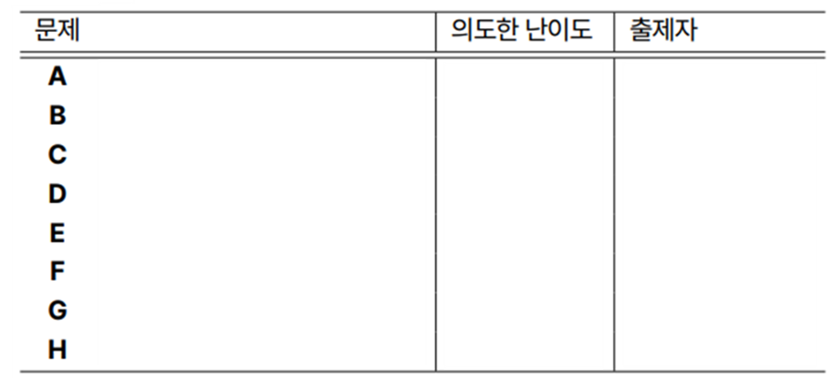
와우산 스탬프 투어
BEGINNER
Bob부 멍충이
EASY
시간표
EASY
착신 전환 소동
HARD
간식 파티
NORMAL
무한이진트리
NORMAL
핑거 스냅
HARD
아크코사인은 믿음입니다
HARD

Slide 3
A. 와우산 스탬프 투어
사칙연산
문제 링크 : https://www.acmicpc.net/problem/34543
처음 푼 사람:
가장 빠른 풀이를 한 사람:

Slide 4

A. 와우산 스탬프 투어
N≥3, N==5, W>1000에서 단순 조건분기 처리만 해주면 된다.
시간 복잡도: $O(1)$

Slide 5
B. Bob부 멍충이
애드혹
홀짝성
문제 링크 : https://www.acmicpc.net/problem/34009
처음 푼 사람:
가장 빠른 풀이를 한 사람:

Slide 6
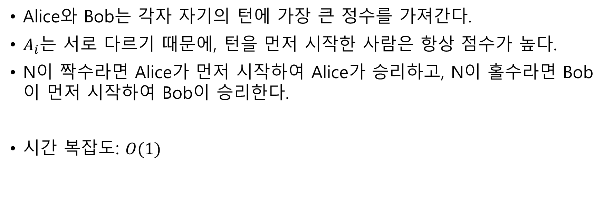
B. Bob부 멍충이
Alice와 Bob는 각자 자기의 턴에 가장 큰 정수를 가져간다.
$A_{i}$는 서로 다르기 때문에, 턴을 먼저 시작한 사람은 항상 점수가 높다.
N이 짝수라면 Alice가 먼저 시작하여 Alice가 승리하고, N이 홀수라면 Bob이 먼저 시작하여 Bob이 승리한다.
시간 복잡도: $O(1)$

Slide 7
C. 시간표
구현
문제 링크 : https://www.acmicpc.net/problem/33575
처음 푼 사람:
가장 빠른 풀이를 한 사람:

Slide 8

C. 시간표
좋아하는 과목을 1, 싫어하는 과목을 -1, 그렇지 않은 과목을 0으로 두면 쉽게 구현할 수 있다.
시간 복잡도: $O(N)$

Slide 9
D. 착신 전환 소동
해 구성하기
애드혹
함수형 그래프
문제 링크 : https://www.acmicpc.net/problem/31409
처음 푼 사람:
가장 빠른 풀이를 한 사람:

Slide 10
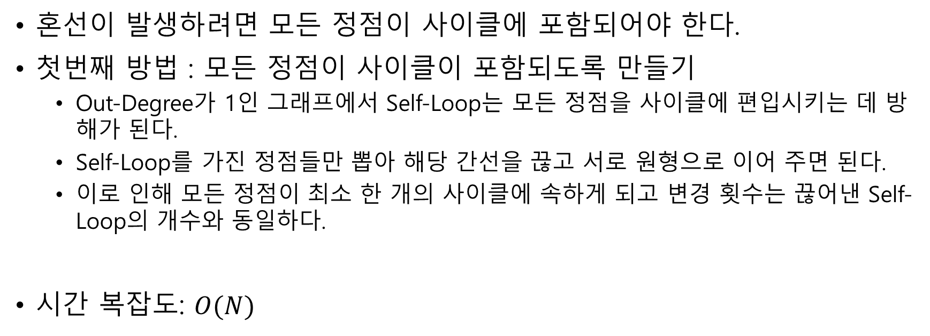
D. 착신 전환 소동
혼선이 발생하려면 모든 정점이 사이클에 포함되어야 한다.
첫번째 방법 : 모든 정점이 사이클이 포함되도록 만들기
Out-Degree가 1인 그래프에서 Self-Loop는 모든 정점을 사이클에 편입시키는 데 방해가 된다.
Self-Loop를 가진 정점들만 뽑아 해당 간선을 끊고 서로 원형으로 이어 주면 된다.
이로 인해 모든 정점이 최소 한 개의 사이클에 속하게 되고 변경 횟수는 끊어낸 Self-Loop의 개수와 동일하다.
시간 복잡도: $O(N)$

Slide 11
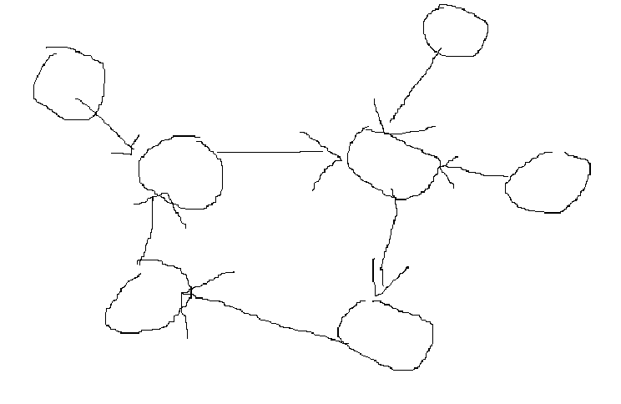
D. 착신 전환 소동
혼선이 발생하려면 모든 정점이 사이클에 포함되어야 한다.
첫번째 방법 : 모든 정점이 사이클이 포함되도록 만들기
Out-Degree가 1인 그래프에서 Self-Loop는 모든 정점을 사이클에 편입시키는 데 방해가 된다.
Self-Loop를 가진 정점들만 뽑아 해당 간선을 끊고 서로 원형으로 이어 주면 된다.
이로 인해 모든 정점이 최소 한 개의 사이클에 속하게 되고 변경 횟수는 끊어낸 Self-Loop의 개수와 동일하다.
시간 복잡도: $O(N)$

Slide 12
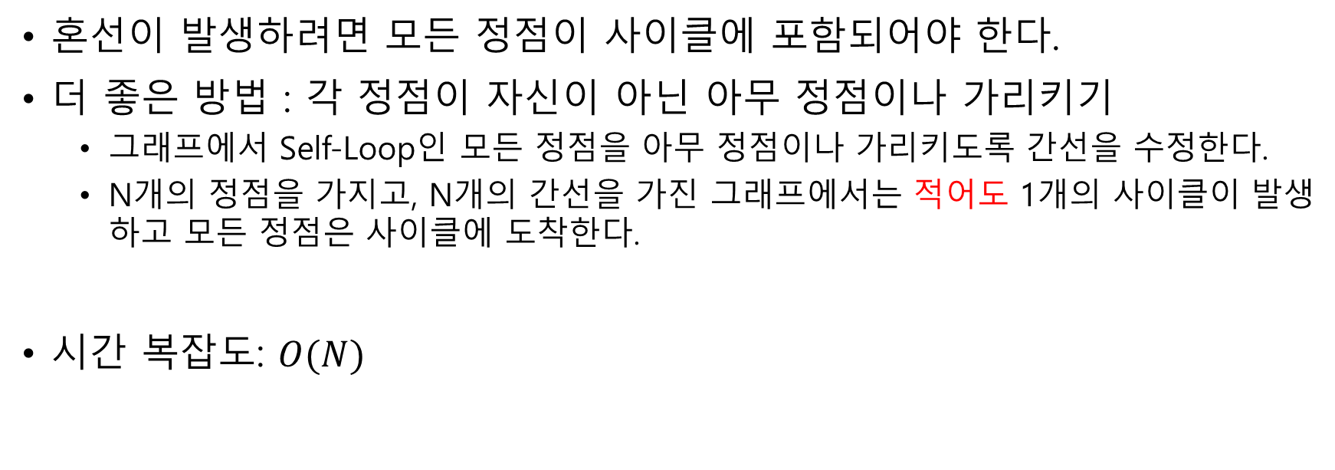
D. 착신 전환 소동
혼선이 발생하려면 모든 정점이 사이클에 포함되어야 한다.
더 좋은 방법 : 각 정점이 자신이 아닌 아무 정점이나 가리키기
그래프에서 Self-Loop인 모든 정점을 아무 정점이나 가리키도록 간선을 수정한다.
N개의 정점을 가지고, N개의 간선을 가진 그래프에서는 적어도 1개의 사이클이 발생하고 모든 정점은 사이클에 도착한다.
시간 복잡도: $O(N)$

Slide 13
E. 간식 파티
DP
문제 링크: https://www.acmicpc.net/problem/20162
처음 푼 사람:
가장 빠른 풀이를 한 사람:

Slide 14
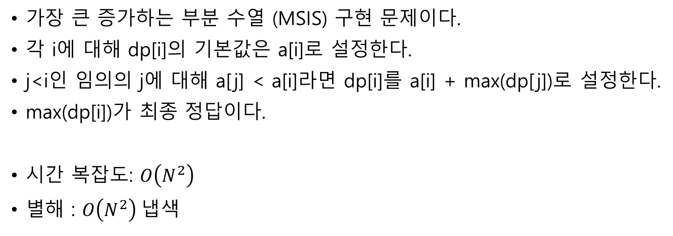
E. 간식 파티
가장 큰 증가하는 부분 수열 (MSIS) 구현 문제이다.
각 i에 대해 dp[i]의 기본값은 a[i]로 설정한다.
j<i인 임의의 j에 대해 a[j] < a[i]라면 dp[i]를 a[i] + max(dp[j])로 설정한다.
max(dp[i])가 최종 정답이다.
시간 복잡도: $O\left(N^{2}\right)$
별해 : $O\left(N^{2}\right) 냅$색

Slide 15
F. 무한이진트리
수학
문제 링크: https://www.acmicpc.net/problem/2078
처음 푼 사람:
가장 빠른 풀이를 한 사람:

Slide 16
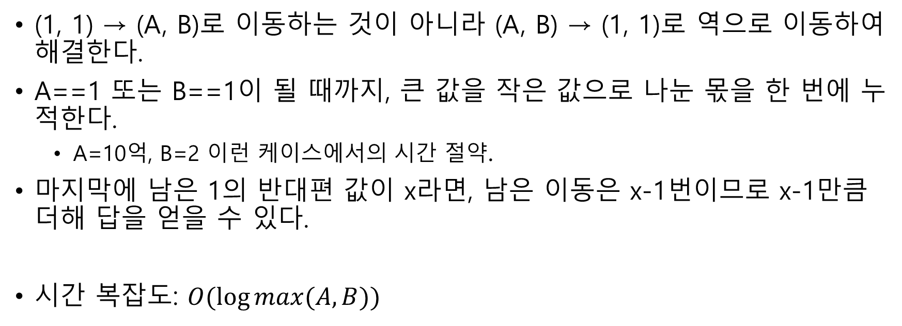
F. 무한이진트리
(1, 1) → (A, B)로 이동하는 것이 아니라 (A, B) → (1, 1)로 역으로 이동하여 해결한다.
A==1 또는 B==1이 될 때까지, 큰 값을 작은 값으로 나눈 몫을 한 번에 누적한다.
A=10억, B=2 이런 케이스에서의 시간 절약.
마지막에 남은 1의 반대편 값이 x라면, 남은 이동은 x-1번이므로 x-1만큼 더해 답을 얻을 수 있다.
시간 복잡도: $O(\log{max(A, B)})$

Slide 17
G. 핑거 스냅
BFS
소수 판정
문제 링크: https://www.acmicpc.net/problem/17394
처음 푼 사람:
가장 빠른 풀이를 한 사람:

Slide 18
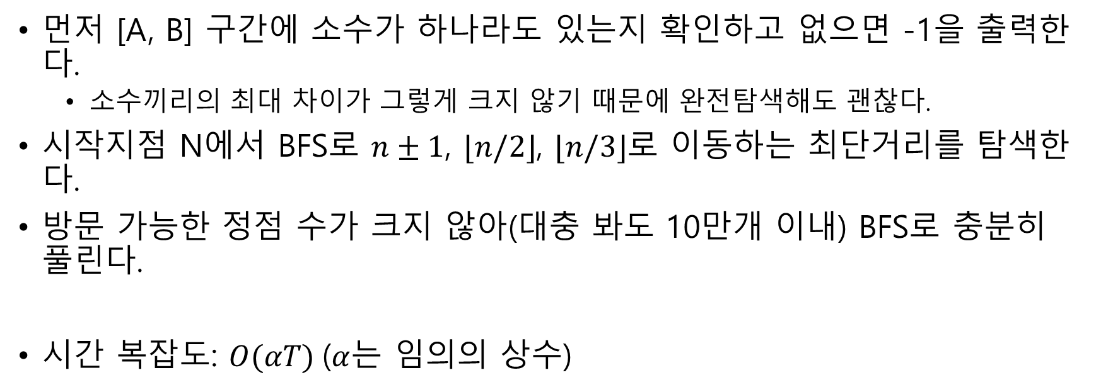
G. 핑거 스냅
먼저 [A, B] 구간에 소수가 하나라도 있는지 확인하고 없으면 -1을 출력한다.
소수끼리의 최대 차이가 그렇게 크지 않기 때문에 완전탐색해도 괜찮다.
시작지점 N에서 BFS로 $n±1$, $⌊n/2⌋$, $⌊n/3⌋$로 이동하는 최단거리를 탐색한다.
방문 가능한 정점 수가 크지 않아(대충 봐도 10만개 이내) BFS로 충분히 풀린다.
시간 복잡도: $O(αT)$($α$는 임의의 상수)

Slide 19
H. 아크코사인은 믿음입니다
해 구성하기
문제 링크: https://www.acmicpc.net/problem/13312
처음 푼 사람:
가장 빠른 풀이를 한 사람:

Slide 20
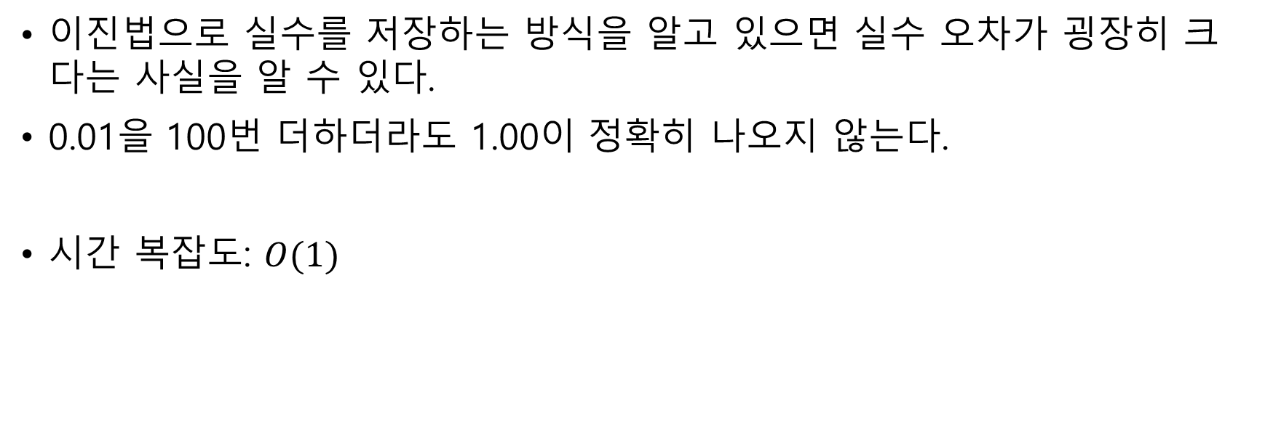
H. 아크코사인은 믿음입니다
이진법으로 실수를 저장하는 방식을 알고 있으면 실수 오차가 굉장히 크다는 사실을 알 수 있다.
0.01을 100번 더하더라도 1.00이 정확히 나오지 않는다.
시간 복잡도: $O(1)$

